Slide 1
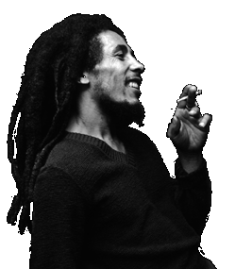
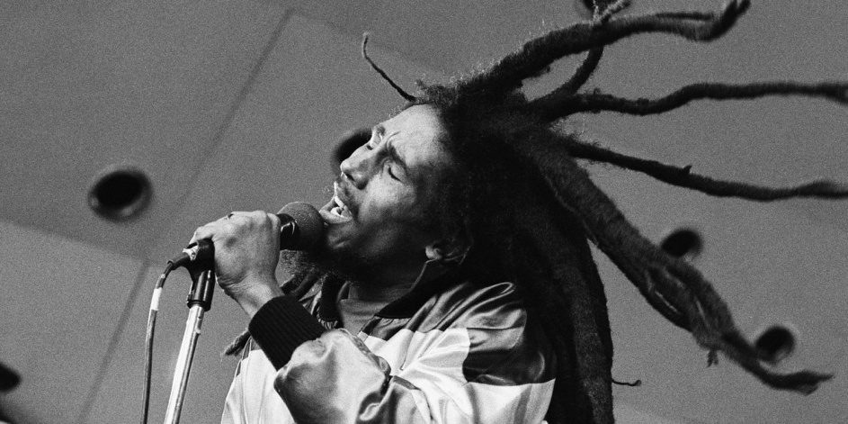
NESTA
ROBERT
MARLEY

Slide 2
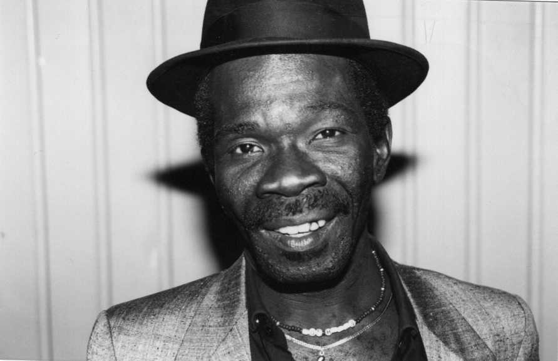
OSNOVNI PODATKI in ZANIMIVOSTI
RODIL SE JE 6. FEBRUARJA 1945 NA JAMAJŠKEM PODEŽELJU
MAMA JE BILA JAMAJČANKA, OČE ANGLEŽ
V MLADIH LETIH JE IMEL TEŽAVE S SOVRSTNIKI IN ZBADANJEM ZARADI SVOJE VELIKOSTI (163CM)
KER JE KASNEJE POSTAL MOČAN IN NEUSTRAŠEN JE DOBIL VZDEVEK TUFF GONG
HODIL JE V GLASBENO ŠOLO KI JO JE VODIL TAKRAT ZELO CENJENI JAMAJŠKI PEVEC JOE HIGGS
S PRIJATELJEM IZ GLASBENE ŠOLE JE USTVARIL SKUPINO WAILING WAILERS KJER JE BIL SAM TUDI VODJA
TA SKUPINA JE IMELA TUDI SPREMLJEVALNO Z IMENOM I THREES KJER JE PELA TUDI NJEGOVA ŽENA RITA ANDERSON, S KATERO JE IMEL 9 OTROK
NJEGOVO MOČ SO NEKATERI DOŽIVLJALI KOT GROŽNJO. 3 JANUARJA 1976 SO GA V MORILSKEM NAPADU RANILI IN IZGNALI IZ JAMAJKE ZA LETO DNI

Slide 3
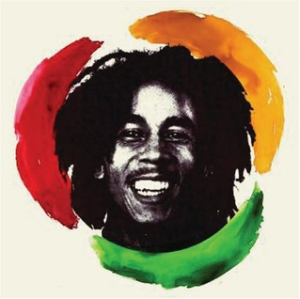
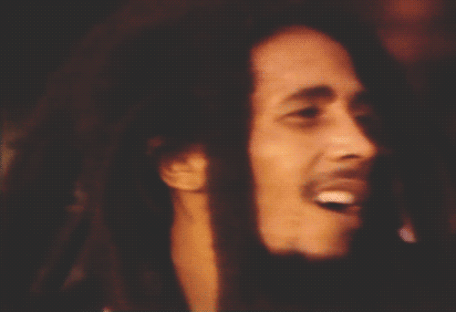
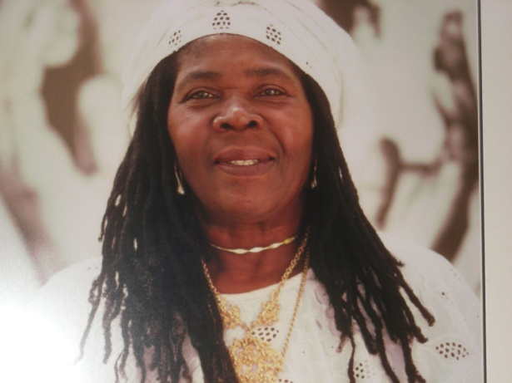
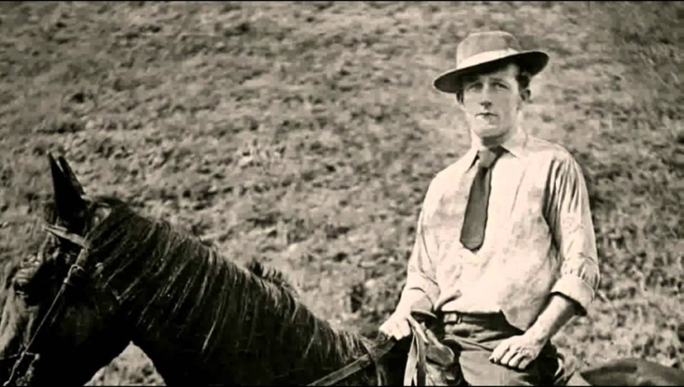
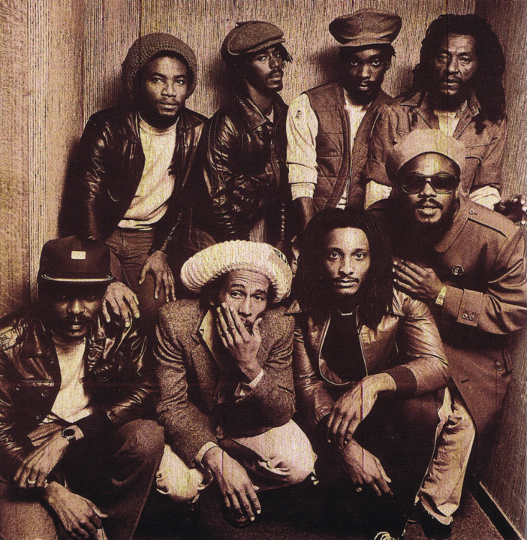
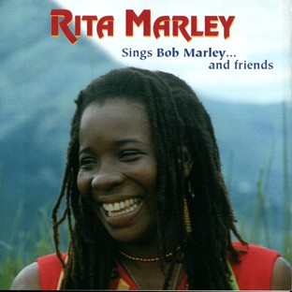
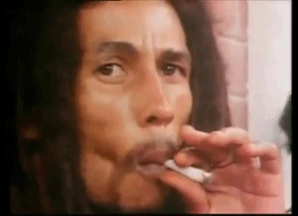

Slide 4
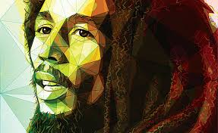
SLOG IN GLASBA
PO POKLICU JE BIL KITARIST, PEVEC, SKLADATELJ IN KANTAVTOR
USTVARJAL V REGGAE SLOGU, KI SE DELI ŠE NA NEKAJ PODZVRSTI:
- Roots reggae
- Dub
- Dancehall
- Reggaeton
REGGAE JE MEŠANICA AFRIŠKE, ZAHODNOEVROPSKE, AMERIŠKE IN PREDVSEM JAMAJŠKE GLASBE-
Reggae je umetniški in kulturni izraz rastafarijancev, ki odseva zatiranje, izgnanstvo, hrepenenje po domu (zaradi suženjstva), optimizem in ljubezen do Jaha (rastafarijanski bog). Najbolj vidna značilnost pa so dreadi- dreadlocksi. Zelo čaščena je tudi marihuana, katero uživajo moški, ženske in tudi otroci za čaščenje boga Jahe, meditiranje, kot začimbo in podobno.
NJEGOVE SKLADBE VSEBUJEJO MOCNE VOKALNE ELEMENTE, PODPRTE PA SO Z DUHOVITIMI RITMI IN SANJAŠKO PRODUKCIJO, KI JE TEMELJ VECINE JAMAJŠKE GLASBE
LETA 1962 NAPISAL SVOJO PRVO PESEM JUDGE NOT KI JE KASNEJE LETA 1992 IZŠLI V GLASBENI ZBIRKI SONGS OF FREEDOM

Slide 5
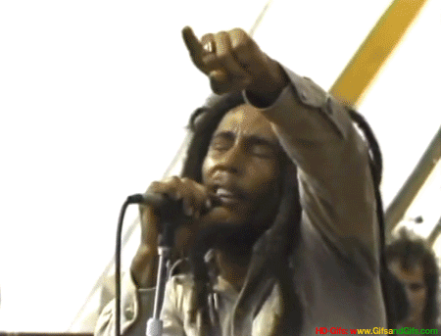

Slide 6
Najbolj poznane pesmi:
NO WOMAN NO CRY
THREE LITTLE BIRDS
ONE LOVE
IS THIS LOVE
A LALALA LONG
SUN IS SHINING
BAD BOYS
…

Slide 7
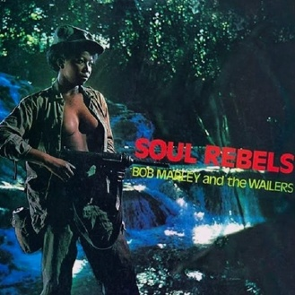
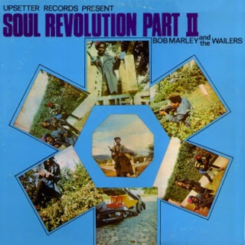
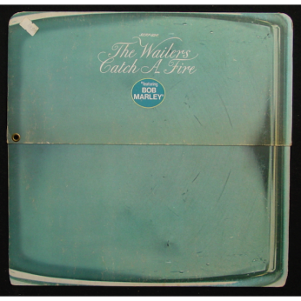
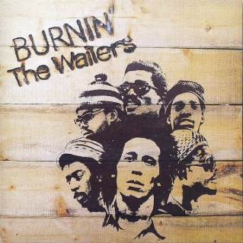
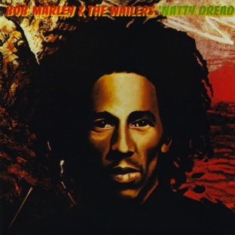
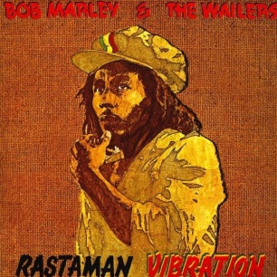
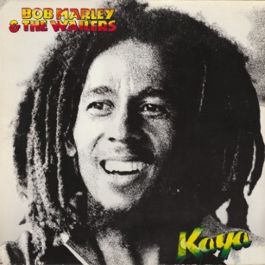
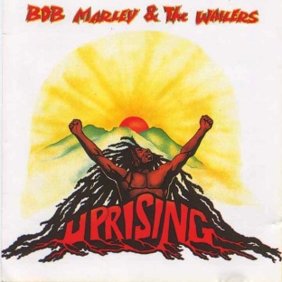
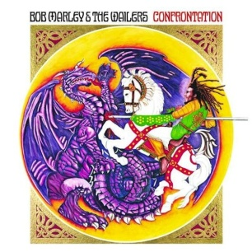
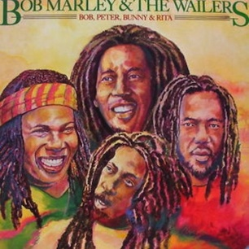
IZDANI ALBUMI: (14)

Slide 8
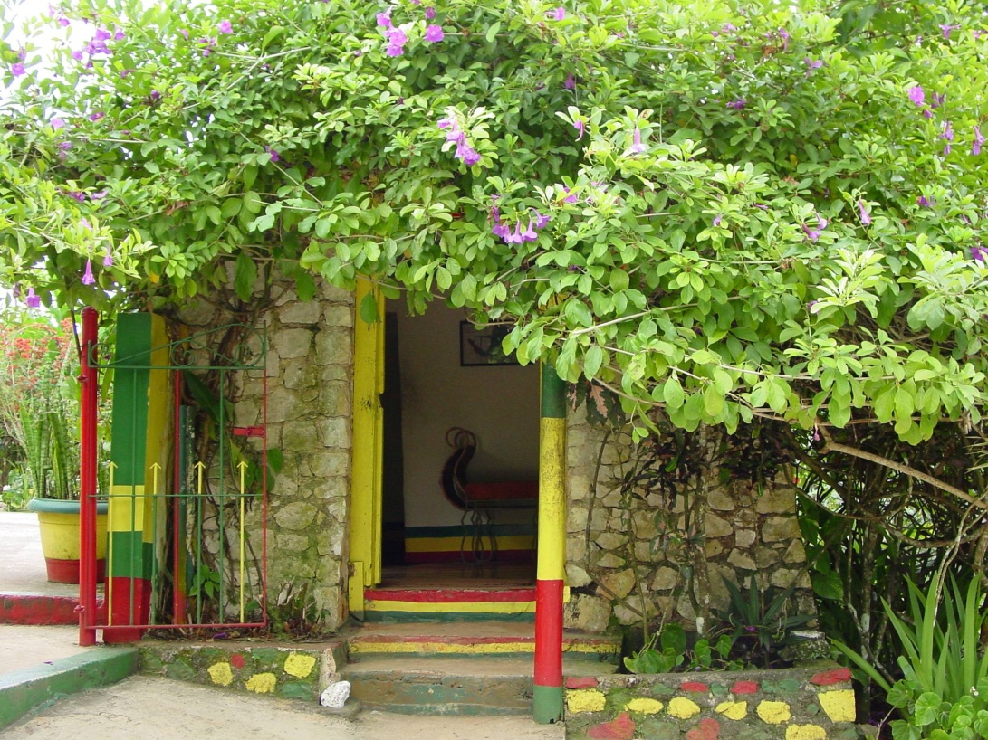
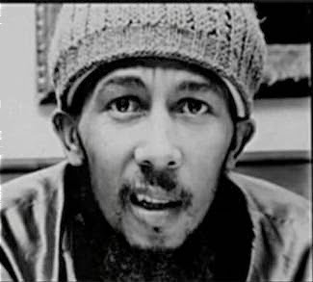
Umrl je 11.maja 1981 v Miamiju (36 let) zaradi kožnega raka, ki se sicer pri temnopoltih zelo redko pojavi.
Zaradi te bolezni je izgubil tudi dreadlockse.
Pokopali so ga v rojstni hiši na Jamajki.

Slide 9
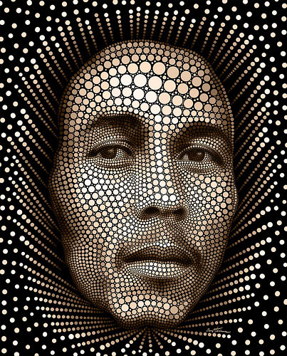
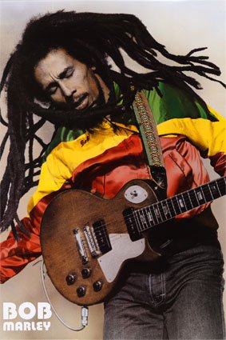
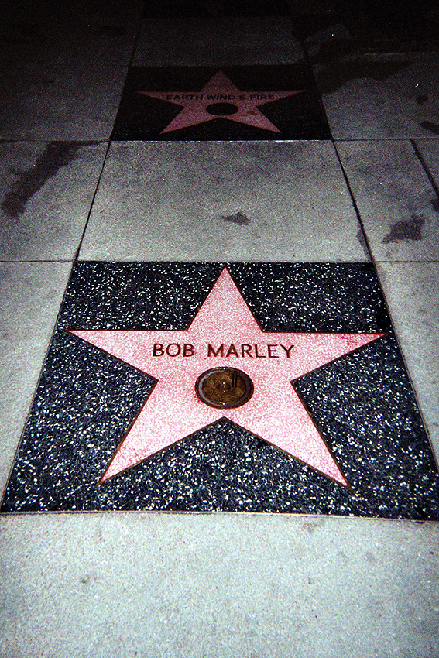
ZVOČNI PRIMER
https://www.youtube.com/watch?v=PGYAAsHT4QE

Slide 10
VIRI:
https://sl.wikipedia.org/wiki/Bob_Marley
http://www.bobmarley.com/
http://www.biography.com/people/bob-marley-9399524

